Slide 1

WatchMyWatch
Bilal Alnaani, Anton Bespalov, Michael Hopp, Tom Käppler

Slide 2
Gliederung
Kurze Projektvorstellung
Neue Teamkonstellation
Aktueller Stand
Datenbankmodell
Architektur des Projekts
Offene Arbeiten
Probleme
Ziele zum Ende des Semesters

Slide 3
Projektvorstellung
Github Repository: github.com/fh-erfurt/WatchMyWatch
Team: Anton Bespalov, Michael Hopp, Tom Käppler und Bilal Alnaani
Uhren Online Shop mit Konfigurator

Slide 4
Neue Teamkonstellation
Herausforderung | Lösung
Unwissenheit | Doku + Einweisung
Neues Arbeitsklima | Eingewöhnung und Entgegenkommen
Aufgabenteilung | Weg des geringsten Widerstandes
Herausforderungen

Slide 5
Neue Teamkonstellation
Offenheit
Arbeitsbereitschaft
Selbstständig eingearbeitet
Motiviert neuen Aufgaben entgegengetreten
Hilfsbereitschaft
Nutzt seine Wissensbasis um zu helfen
Was Bilal uns entgegengebracht hat

Slide 6
Aktueller Stand
Datenbankverbindung mit GenericDao und Spring Framework
Ein Webserver erstellt mit der Index-Seite
Datenbank-Generierung aus der Java-Klassen

Slide 7
Projekt-Architektur
von letztem Semester: fertige Logik und Datenmodelle
Heroku: Für Datenbank: JawsDB MySQL (Free) Für Webserver: Spring auf Heroku
Schnittstellen für Website noch undefiniert

Slide 8
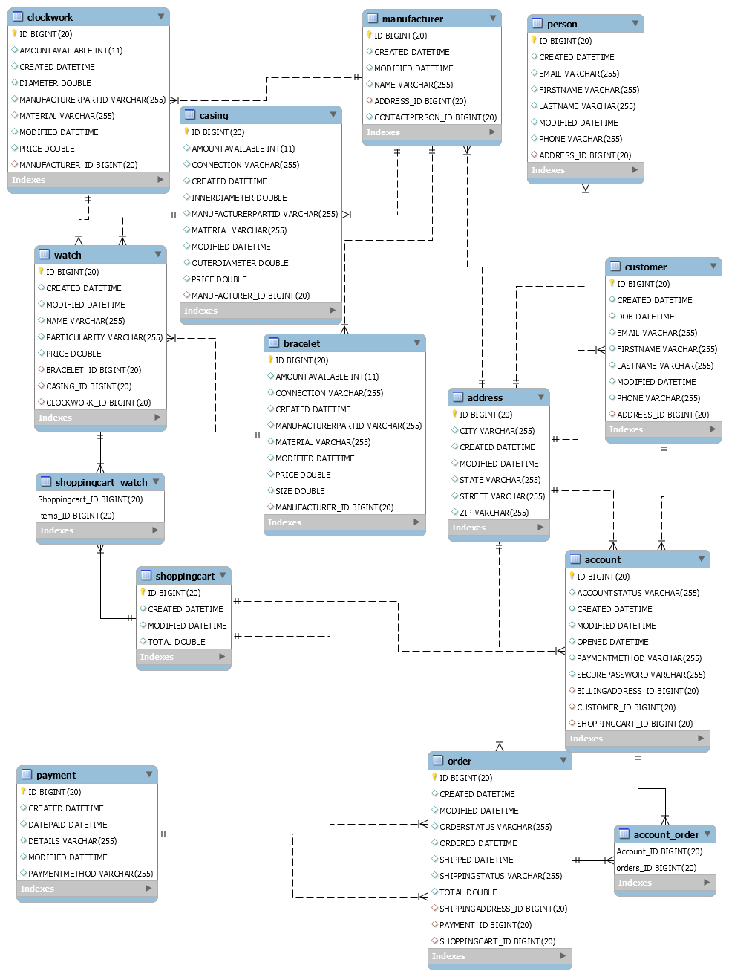
Datenbank Schema
Oben links: WatchManagement
Rechts: AccountManagment
Unten: OrderManagment

Slide 9
Offene Arbeit
Heroku Einrichten
Webseite erstellen und gestallten
Wechseln von H2 zu MySql als Dev-Datenbank

Slide 10
Probleme
In das Projekt rein kommen
Motivation
Stress durch andere Projekte
Verwendung der Datenbank verstehen
Dao verstehen
Projekt umstellen (Java Version)
Probleme mit Date
Momentan werden Customer-Daten falsch gespeichert
Order: reserved keyword

Slide 11
Ziele zum Ende des Semesters
Konfigurator (wenigstens andeuten)
Lagerhaltung, falls genug "Zeit" vorhanden ist
Einfache Website mit einem Login
Admin-Account, der Uhrenteile in die DB einpflegen kann

Slide 12

Fragen?
Vielen Dank für eure Aufmerksamkeit

